Slide 1
Semantic Web and Web of Linked Data
Grupo 13:
David Aguilera Rubio GIT: daviddar3
Agustín Giménez Ibáñez GIT: gusilusiernaga
Raúl Ortega González GIT: rortegagit
Miguel Valcárcel Tejón GIT:miguelValcarcel
Ronald de Jesús Veliz Velasco GIT: Ronald8819

Slide 2
ÍNDICE
Búsqueda de Datasets
Generación de datos vinculados
LODRefine
Reutilización de vocabularios existentes
Vinculación de datos RDF a través de LODRefine
Buscador de Eventos del Ayuntamiento de Madrid

Slide 3
Búsqueda de Datasets
Datasets escogidos:
Colegios públicos de Madrid
Eventos culturales en Madrid
Eventos en bibliotecas en Madrid
Instalaciones deportivas en Madrid
Requisitos:
Los datos están basados en el dominio de Madrid
Los datos están disponibles como archivos CSV
Licencia de los Datasets: http://datos.madrid.es/egob/catalogo/aviso-legal
Los datos puedan asociarse a entidades del mundo real
Aplicación: Que los colegios puedan organizar excursiones de manera rápida sabiendo que actividades pueden realizar cerca del colegio, sus horarios y sus precios.

Slide 4
Generación de datos vinculados
Analizamos los Datasets escogidos y sus esquemas de datos.
Analizamos las licencias de los Datasets (editor, titular de derechos, licencia, etc.).
Definimos una estrategia de denominación de recursos.
Desarrollamos una ontología para usar con los conjuntos de datos.

Slide 5
LODRefine
Importamos nuestros datos a LODRefine.
Analizamos y arreglamos dichos datos.
Exportamos los datos a RDF.

Slide 6
Reutilización de vocabularios existentes
Buscamos ontologías ya existentes.
Seleccionamos las clases que mejor se adapten.
Actualizamos nuestra ontología con las clases encontradas.
Volvemos a generar el RDF con la ontología actualizada.

Slide 7
Vinculación de datos RDF a través de LODRefine
Identificamos las clases cuyas instancias pueden vincularse.
Identificamos los conjuntos de datos que contengan instancias para las clases identificadas anteriormente.
Ajustamos los datos con los conjuntos identificados.
Actualizamos el esqueleto RDF.
Exportamos los datos a RDF

Slide 8
Buscador de Eventos del Ayuntamiento de Madrid
Descripción:
Aplicación que registre eventos en la agenda programados por los colegios, y añada a cada evento el colegio que lo solicita y el centro cultural o instalación deportiva en el que se realiza.

Slide 9
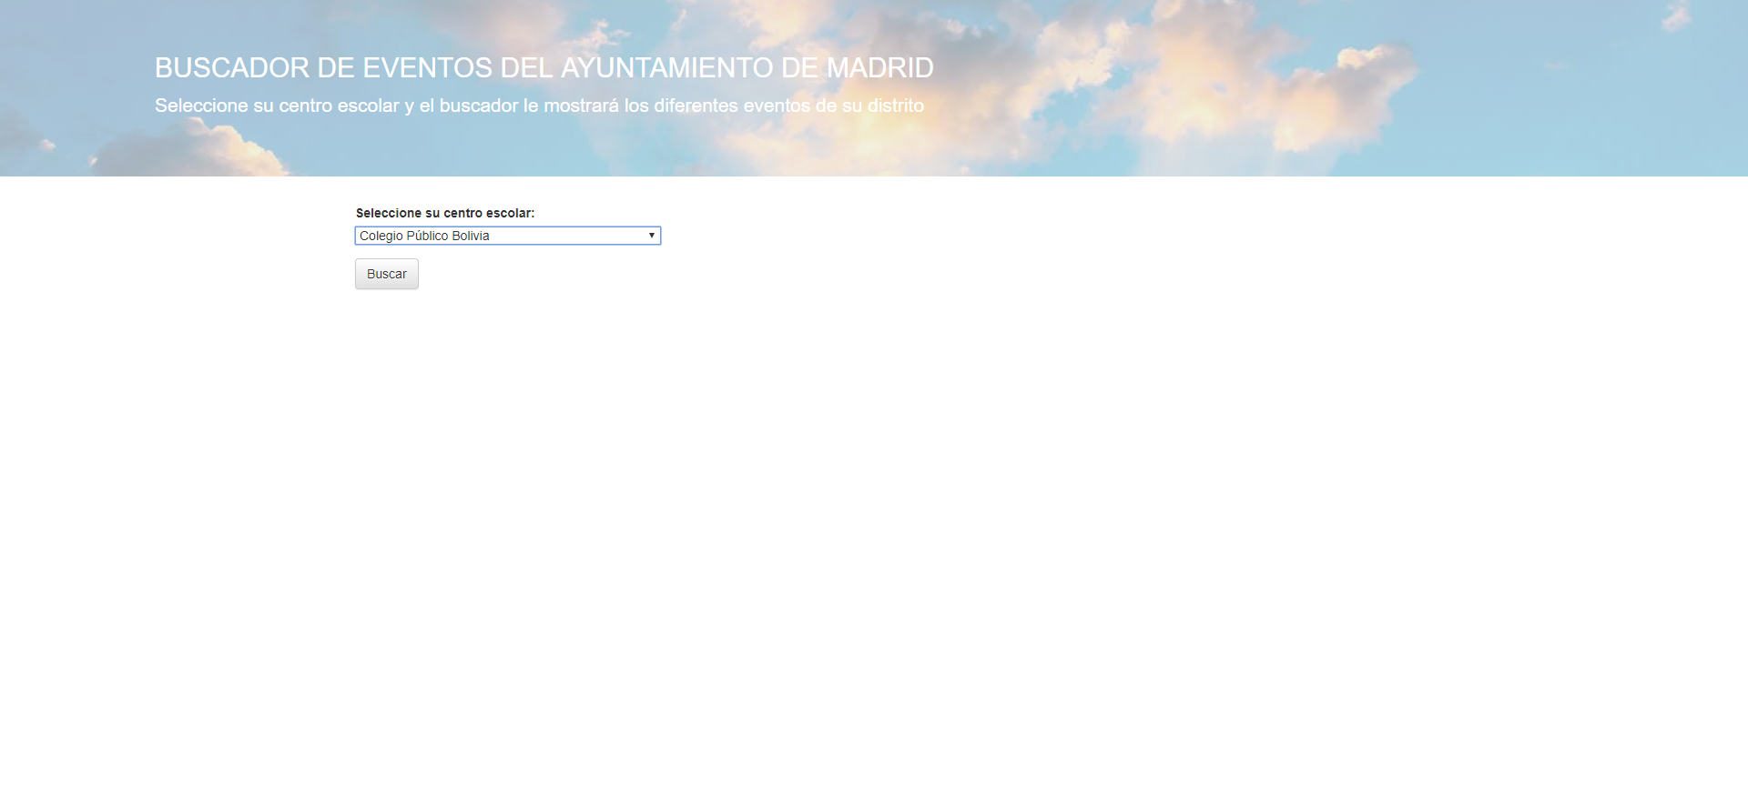
Mediante un desplegable, se selecciona el colegio público del que se desee consultar eventos cercanos y se pulsa buscar.

Slide 10
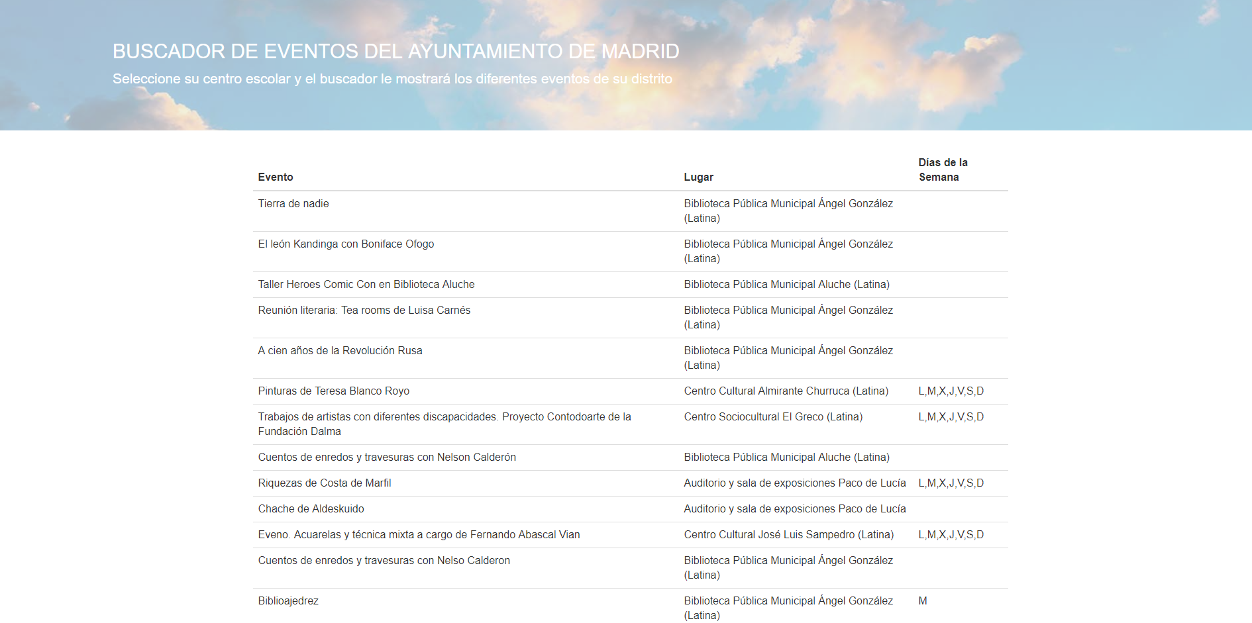
Con esta acción, obtendremos una lista de eventos cercanos al colegio en la que nos indicará el lugar y los días de la semana en los que se realizan.

Slide 11
Muchas gracias por su atención

